Slide 1
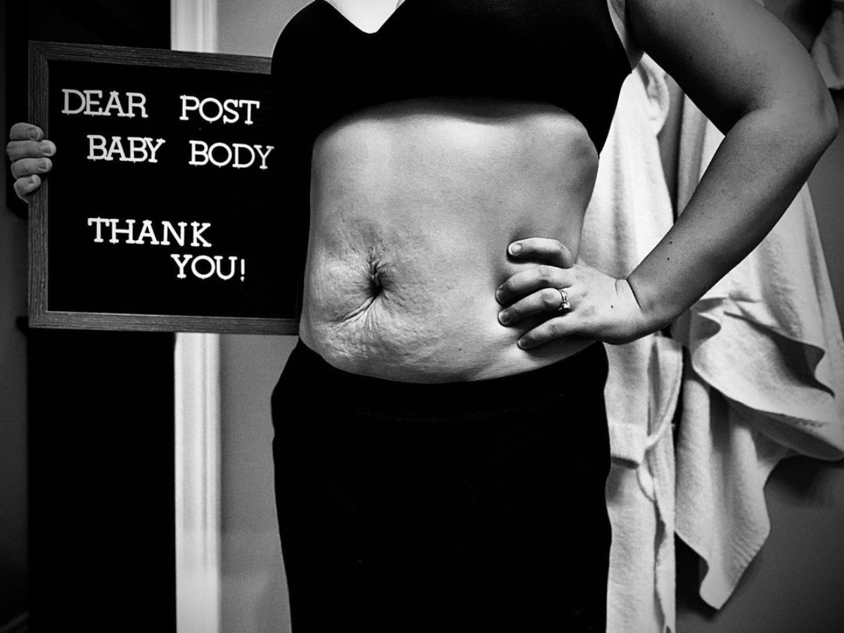
O Papel do Enfermeiro na Capacitação da Puérpera para o Autocuidado Corporal
Gomes, D. (1) - Conde, C. (1) - Pimpão, M. (1) - Poço, A. (2) - Brás, C. (3) 1. Estudante do 8º Semestre, do 4º Ano, da Escola Superior de Enfermagem de Coimbra 2. Professora Adjunta, RN, MsC, PhD 3. Professora Adjunta, RN, MsC, PhD Student
1. Introdução
O período pós-parto é caracterizado por múltiplas mudanças, quer a nível físico, quer psicossocial, com implicações no bem-estar e saúde da mulher. Deste modo, numa sociedade cada vez mais preocupada com a beleza e a saúde, a imagem corporal assume uma dimensão crescente no dia-a-dia (1). O enfermeiro apresenta um papel fundamental no desenvolvimento de ações educativas individualizadas acerca do autocuidado, com o objetivo de empoderar a puérpera, contribuindo para a sua independência, estimulando-a a tornar-se corresponsável pelo próprio cuidado (2,3,4).
2. Objetivos
Relacionar as alterações que ocorrem durante o puerpério com a autoimagem da mulher;
Identificar intervenções de enfermagem que contribuam para a capacitação da puérpera no autocuidado corporal.
3. Metodologia
Foi realizada uma revisão da literatura com a questão de partida “Quais as intervenções de enfermagem para a capacitação da puérpera para o autocuidado corporal?”, sendo selecionados 6 artigos relevantes ao tema. A pesquisa bibliográfica realizou-se através do motor de busca B-on, incluindo as bases de dados: Academic Search Complete, CINAHL Complete, MEDLINE Complete e PubMed. Critérios de inclusão: artigos no intervalo cronológico de 2018 a 2023, escritos em português e inglês; alterações da autoimagem da puérpera.
5. Conclusão
O enfermeiro é responsável pela prestação de cuidados à puérpera direcionados à promoção da recuperação fisiológica, do bem-estar psicológico e da capacidade da mulher para se autocuidar, atendendo às necessidades da família recorrentes da transição para o papel parental. Assim, a temática revela-se importante para a investigação e deveria ter mais impacto nos serviços de saúde. Diante da necessidade de minimizar lacunas entre o conhecimento e a prática, é necessária a realização de outras pesquisas sobre o puerpério, a fim de propiciar aprimoramento profissional do enfermeiro.
1. Fialho P, Antunes V, Madeira C, Amendoeira J. Promoção da Capacidade da Mulher para Gerir o Corpo no Puerpério: uma scoping review. Revista da UI IPSantarém [Internet]. 2020 Apr 12 [cited 2023 Apr 4];8(1):223–37. Available from: https://revistas.rcaap.pt/uiips/article/view/19894/15119
2. Mota JF, Almeida MS, Magalhães GC, Souza VC, Silva JMQ, Anjos KF. Saberes e Experiências de Gestantes sobre Autocuidado Puerperal e Cuidado do/a Recém Nascido/a Mediante Práticas Educativas. Revista Baiana de Enfermagem‏ [Internet]. 2021 Feb 9;35. Available from: https://periodicos.ufba.br/index.php/enfermagem/article/view/41929
3. Salehi S, Mahmoodi Z, Jashni Motlagh A, Rahimzadeh M, Ataee M, Esmaelzadeh –Saeieh S. Effect of Midwife-Led Counseling on the Quality of Life of Women With Body Image Concerns During Postpartum. Journal of Holistic Nursing And Midwifery. 2021 Jul 1;31(3):165–74.‌
4. Lambermon F, Vandenbussche F, Dedding C, van Duijnhoven N. Maternal self-care in the early postpartum period: An integrative review. Midwifery. 2020 Nov;90:102799. doi:10.1016/j.midw.2020.102799
5. Olivindo DDF de, Costa LP, Trindade TBB de M, Santos TB dos. Assistência de enfermagem a mulher em período puerperal: uma revisão integrativa. Research, Society and Development. 2021 Nov 14;10(14):e600101422713. DOI: http://dx.doi.org/10.33448/rsd-v10i14.22713
6. Salehi S, Mahmoodi Z, Jashni Motlagh A, Rahimzadeh M, Ataee M, Esmaelzadeh –Saeieh S. Effect of Midwife-Led Counseling on the Quality of Life of Women With Body Image Concerns During Postpartum. Journal of Holistic Nursing And Midwifery. 2021 Jul 1;31(3):165–74.‌ http://dx.doi.org/10.32598/jhnm.31.3.2064

